Slide 1
Information comptable
L’entreprise investit
Les actifs non courants INCORPORELS
Elisabeth Albertini

Slide 2

Plan de la séance
Definition
Reconnaissance initiale
Mesure ultérieure
R&D
Reconnaissance asymétrique des incorporels
Goodwill

Slide 3



Actifs non-courants incorporels
De quoi s’agit-il?
Quels sont les principaux enjeux?
Contribution croissante à la création de valeur des entreprises
Reconnaissance comptable imparfaite
Evaluation complexe
Durée de vie indéfinie

Slide 4

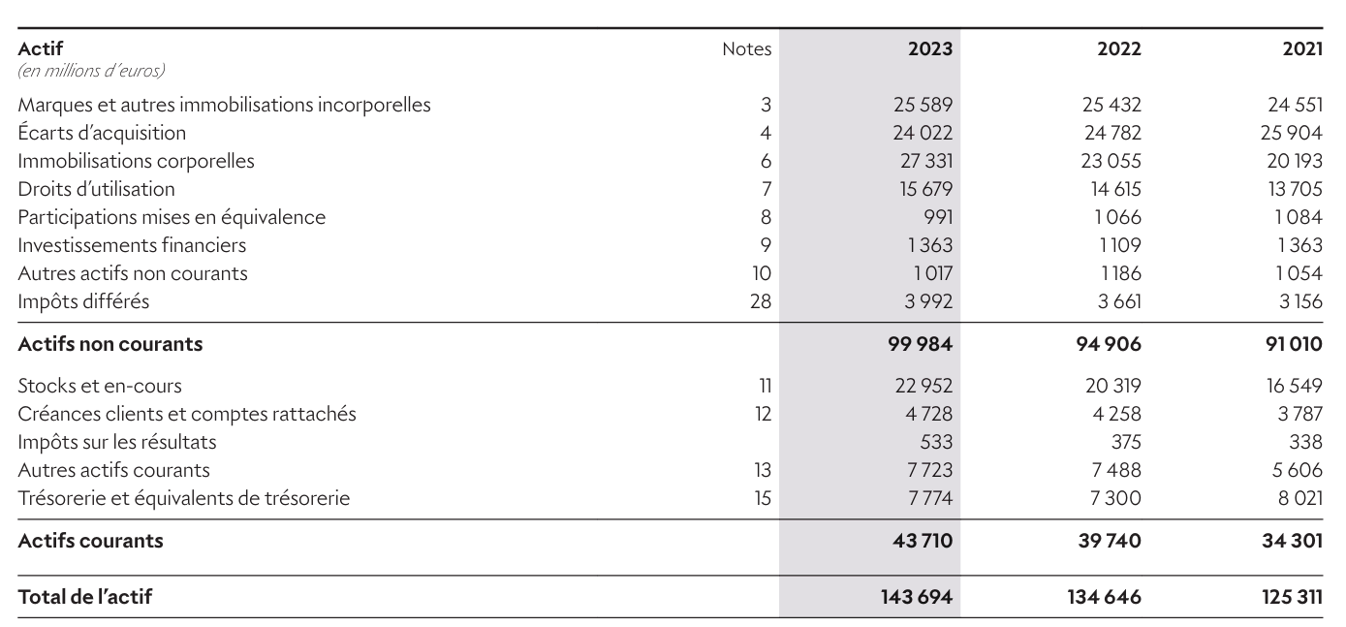
Actifs non-courant incorporels

Slide 5
Définition
Definition: « Un actif identifiable, non monétaire et sans substance physique ».
Les immobilisations incorporelles ne sont comptabilisées que si :
Il s'agit d'un actif
Actif (IAS38) : ressource contrôlée par l'entité du fait d'événements passés et dont on s'attend à ce qu'elle procure des avantages économiques futurs à l'entité pendant plus d'un an.
ET
b) S'il répond aux critères de comptabilisation

Slide 6




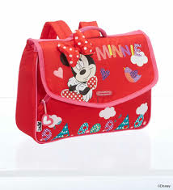

Définition
Identifiable
Découle de droits contractuels ou d'autres droits légaux
Separable
Un actif est séparable lorsqu'il peut être séparé ou divisé de l'entité et vendu, transféré, concédé sous licence, loué ou échangé.

Slide 7
Reconnaissance initiale
Comptabilisation et évaluation initiale:
Il est probable que les avantages économiques futurs attendus iront à l'entité
La probabilité des avantages économiques futurs attendus doit être évaluée en utilisant des hypothèses raisonnables et justifiables qui représentent la meilleure estimation par la direction des conditions économiques qui existeront pendant la durée d'utilité de l'actif.
Les immobilisations incorporelles doivent être évaluées initialement à leur coût

Slide 8
Reconnaissance initiale
Immobilisations incorporelles acquises séparément
Le prix payé reflète le montant des avantages économiques futurs attendus.
Coût des immobilisations incorporelles acquises :
Le prix d'achat, y compris les droits d'importation et les taxes d'achat non remboursables, après déduction des remises et rabais commerciaux.
Tous les coûts directement attribuables à la préparation de l'actif en vue de son utilisation prévue, y compris les coûts salariaux, les honoraires professionnels et les coûts d'essai.
à l'exclusion des coûts de publicité, des coûts de formation du personnel et des coûts administratifs ou autres frais généraux.

Slide 9

Reconnaissance initiale
Actifs générés en interne
Brevets, logiciel ou progiciel, copyrights et marques natives sont enregistrées en charges
IAS 38 : « Le goodwill généré en interne ne doit pas être comptabilisé en tant qu'actif » parce que :
Difficulté d'établir s'il existe ou non un actif identifiable qui générera des avantages économiques futurs,
et
- Difficulté de déterminer de façon fiable du coût de l'actif.

Slide 10
Mesure ultérieure
Actifs incorporels avec une durée de vie limitée
  Amortissement par imputation systématique sur la durée de vie utile.
  La charge d'amortissement doit refléter le mode de consommation ou d'utilisation de l'actif par l'entreprise.
  L'amortissement doit correspondre au coût moins la valeur résiduelle.
  Les entreprises doivent évaluer chaque année les actifs incorporels à durée de vie limitée afin de déterminer s'ils ont subi une dépréciation.
Actifs incorporels à durée de vie indéfinie
  Il n'y a pas de limite prévisible à la période pendant laquelle l'actif est censé fournir des flux de trésorerie.
  Pas d'amortissement.
  Les actifs incorporels à durée de vie indéfinie doivent être soumis à un test de dépréciation au moins une fois par an.

Slide 11
Subsequent measurement
 | Mode d’acquisition
Type d’incorporels | Achat | Développé en interne | Amortissement | Test de dépréciation
A durée de vie limitée | Capitalisé | Charges | Sur la durée de vie | Comparer la valeur recouvrable à la valeur comptable
A durée de vie indéfinie | Capitalisé | Charges | Pas d’amortissement

Slide 12
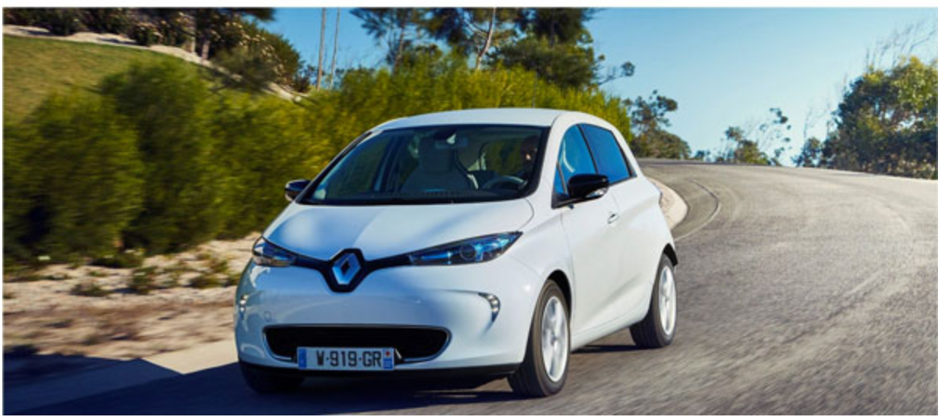



Recherche et développement

Slide 13
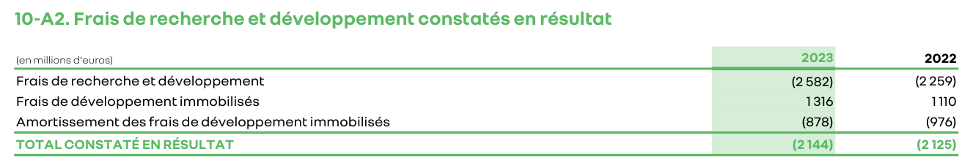
Recherche et développement
Recherche et développement
Recherche
Charges
Development
Actif
Renault – 2023

Slide 14
Recherche & développement
Inscription des frais de développement
=> à l’actif du bilan (ANC incorporel)
SI et seulement SI le projet satisfait aux conditions :
Faisabilité technique de l’achèvement de l’actif incorporel afin de pouvoir l’utiliser ou le vendre
Son intention de compléter la production de l’actif pour le vendre ou pour l’utiliser
Sa capacité de vendre ou d’utiliser l’actif produit
L’aptitude de l’actif à générer des avantages économiques futurs soit par la vente sur un marché actif, soit par l’utilisation interne
L’existence de ressources suffisantes pour mener à bien ce projet
Sa capacité à mesure de façon fiable les coûts liés au projet

Slide 15
Recherche & développement
Recherche
Développement
Ventes
Enregistrement brevet
recherche originale et planifiée entreprise dans le but d'acquérir de nouvelles connaissances et une nouvelle compréhension scientifique ou technique
l'application des résultats de la recherche ou d'autres connaissances à un plan ou à un projet de production de matériaux, de dispositifs, de produits, de procédés, de systèmes ou de services nouveaux ou substantiellement améliorés, avant le début de la production ou de l'utilisation commerciale
Frais administratifs, frais juridiques, frais d'enregistrement...Capitalisés
Charges
Capitalisé

Slide 16
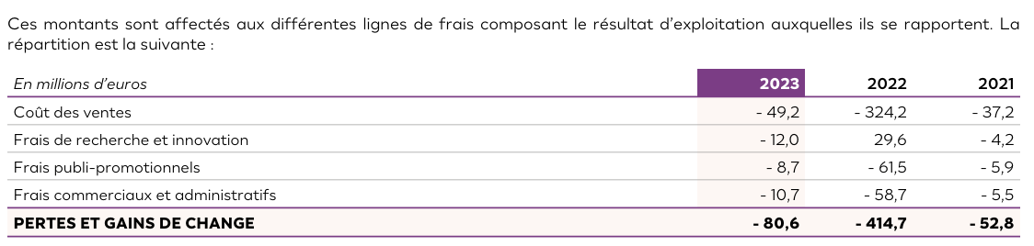
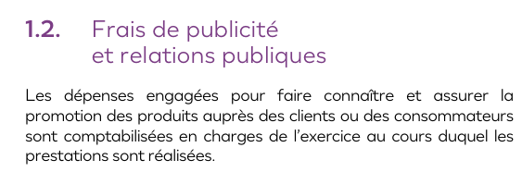
Recherche et développement
Comptabilisés en tant que charges : Frais de démarrage, dépenses de formation, activités de publicité et de promotion
L’Oreal – 2023

Slide 17
Reconnaissance asymétrique des incorporels
INCORPORELS ACQUIS
Inscription au bilan au prix d'achat (+ frais juridiques)
Exemple : achat d'une marque, acquisition de Big Data
Si l'immobilisation incorporelle est achetée dans le cadre d'une opération de fusion et d'acquisition, elle sera enregistrée à sa juste valeur.
Exemple : Achat d'une entreprise, qui comprend des travaux de R&D en cours.
INCORPORELS GENERES EN INTERNE
Il n'apparaîtra pas (ne sera pas enregistré) dans le bilan.
Exemple : une entreprise qui possède les droits d'une marque
La R&D est une exception à cette règle dans les IFRS. Si elle est comptabilisée dans le bilan, elle le sera à son coût.
Les différences de stratégie (développement ou acquisition d'actifs incorporels) peuvent donc avoir un impact sur les ratios financiers.

Slide 18
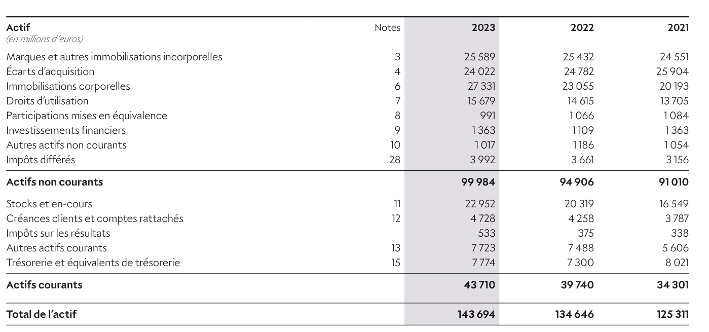
Goodwill (IFRS 3)
LVMH – 2023

Slide 19
Goodwill (IFRS 3)
Le goodwill est une immobilisation incorporelle associée à un regroupement d'entreprises.
Le goodwill est comptabilisé lorsqu'une entreprise acquiert une autre entreprise et que le prix d'achat est supérieur à :
la juste valeur des actifs corporels et incorporels identifiables acquis,
diminué
des passifs assumés par le repreneur
Le goodwill n’a pas de durée de vie
=> Test de dépréciation annuel obligatoire

Slide 20
Goodwill (IFRS 3)
Six grandes catégories d'immobilisations incorporelles reconnues lors d'un regroupement d'entreprises :
Liées au marketing
Liées au capital client
Artistique
Contrats en cours
Liées aux technologies.
Goodwill.

Slide 21




Goodwill (IFRS 3)
Actifs incorporels liés au marketing
Exemples:
  Nom de marque (trademark), titres de journaux, nom de domaine Internet,
Marque (trademark) ont une durée de vie indéfinie
Si les marques sont acquises, elles sont capitalisées au coût d’acquisition (Pas d’amortissement).
Si la marque est générée en interne par une entreprise, tous les coûts seront enregistrés en tant que dépenses.

Slide 22
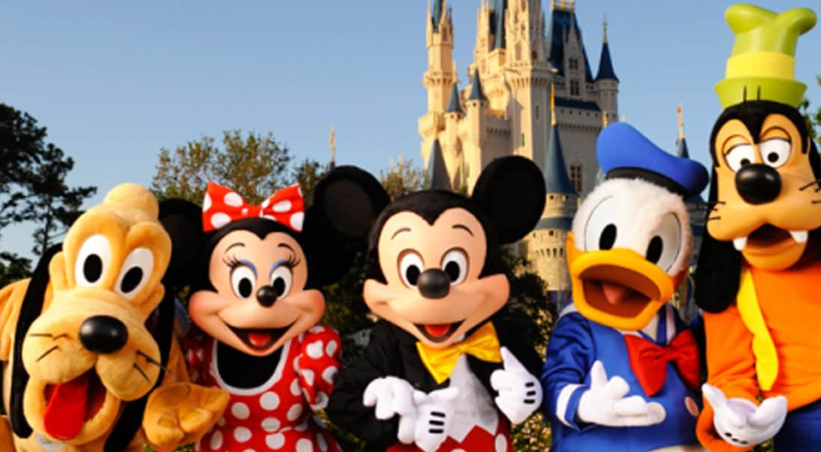
Goodwill (IFRS 3)
Actifs incorporels liés au capital client
Exemples:
  Listes client, données clients (big data)
Capitalisation des coûts d’acquisition
Amortissement sur la durée de vie
Actifs incorporels artistiques
Exemples:
  Jeux, création littéraire, création musicale, tableaux, photographies, et vidéo et création audiovisuel.
Généralement les copyrights sont garantis sur la durée de vie du créateur (70 ans)
Coûts d’acquisition sont capitalisés.
Amortis sur la durée de vie utile si celle-ci est inférieure à la durée légale.

Slide 23





Goodwill (IFRS 3)
Actifs incorporels liés aux contrats
Exemples:
  Accords de franchise et de licence, permis de construire, droits de diffusion et contrats de service ou de fourniture.
Les franchises (ou licences) dont la durée de vie est limitée doivent être amorties en tant que charges d'exploitation sur la durée de vie de la franchise.
Les franchises à durée de vie indéterminée doivent être comptabilisées à leur coût et non amorties.

Slide 24




Goodwill (IFRS 3)
Actifs incorporels en lien avec la technologie
Exemples:
  Technologie brevetée et secrets commerciaux accordés par un organisme gouvernemental.
Le brevet est le droit exclusif de produire et de vendre un produit qui présente une ou plusieurs caractéristiques uniques.
Si les brevets sont achetés, ils sont capitalisés.
Si le brevet a été généré en interne par un processus de recherche et de développement, les coûts de R&D sont capitalisés si des conditions spécifiques sont remplies.
Ils sont amortis sur la durée légale ou sur la durée de vie utile, la plus courte étant retenue

Slide 25
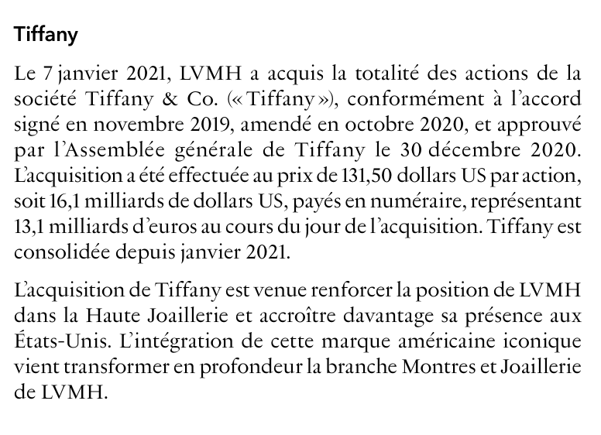
Goodwill (IFRS 3)
LVMH 2022.

Slide 26
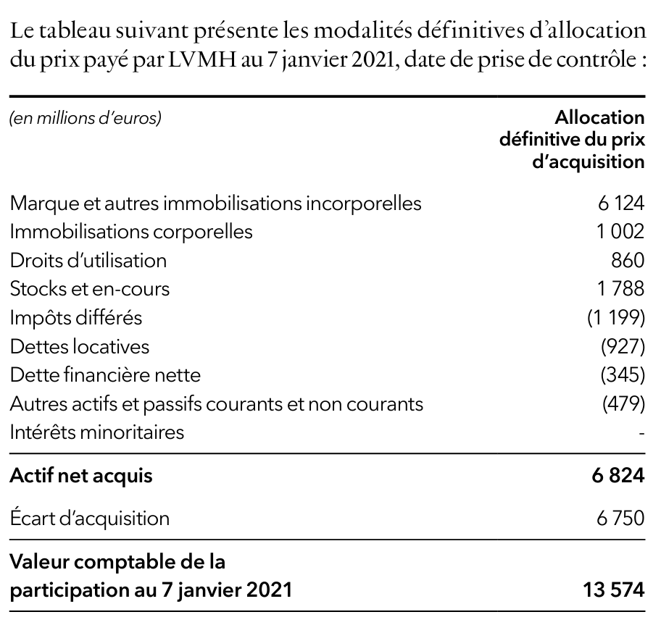
Goodwill (IFRS 3)
LVMH – 2022

Slide 27
Goodwill (IFRS 3)
Goodwill
Conceptuellement, représente les avantages économiques futurs découlant des autres actifs acquis dans le cadre d'un regroupement d'entreprises qui ne sont pas identifiés individuellement et comptabilisés séparément.
Il n'est comptabilisé que lorsqu'une entreprise entière est achetée.
Le goodwill est mesuré comme l'excédent du coût sur la juste valeur de l'actif net identifiable (actifs moins passifs) acquis.

